Slide 1
Викторина «Знаешь ли ты?»
Учитель начальных классов
МБОУ «Старосуркинская СОШ»
Сатыбалова Елена Александровна

Slide 2
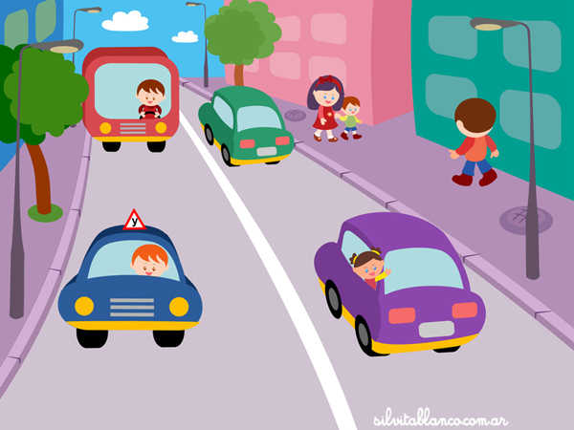
Как пешеходы должны ходить по улице?
Пешеходы должны ходить только по тротуару, так как проезжая часть улицы предназначена для транспорта

Slide 3
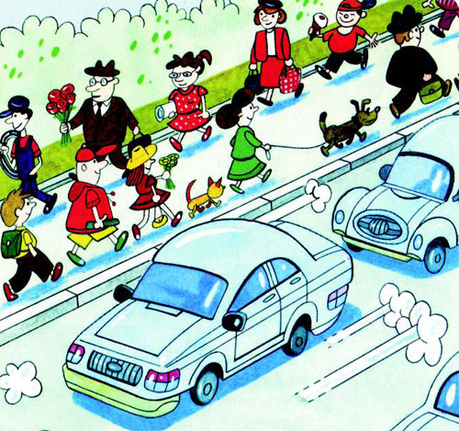
Какой стороны тротуара должны придерживаться пешеходы?
Пешеходы должны придерживаться правой стороны тротуара, чтобы не мешать идущим навстречу людям

Slide 4
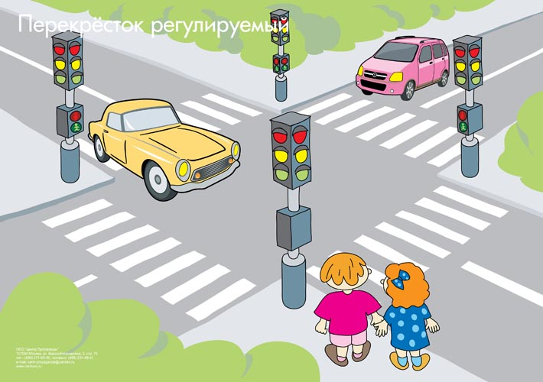
Можно ли переходить улицу наискосок?
Нельзя. Улицу надо переходить прямо, так как это уменьшает время пребывания на проезжей части

Slide 5
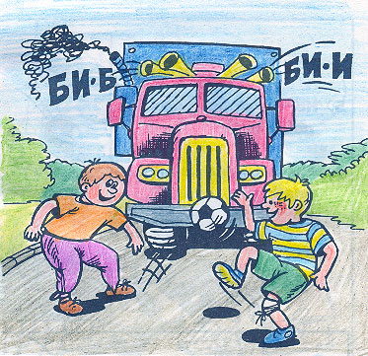
Почему нельзя устраивать игры на проезжей части?
Игры на проезжей части улицы мешают движению транспорта, а главное – дети, увлёкшись игрой, могут попасть под колёса машин

Slide 6
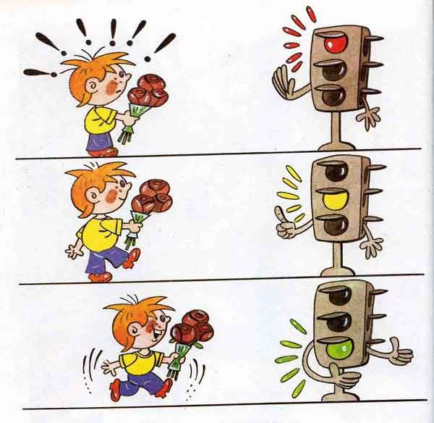
Можно ли переходить улицу на жёлтый свет светофора?
Нельзя. Жёлтый сигнал светофора означает «Внимание!» Он включается при смене сигналов светофора. Для перехода улицы надо дождаться зелёного сигнала

Slide 7
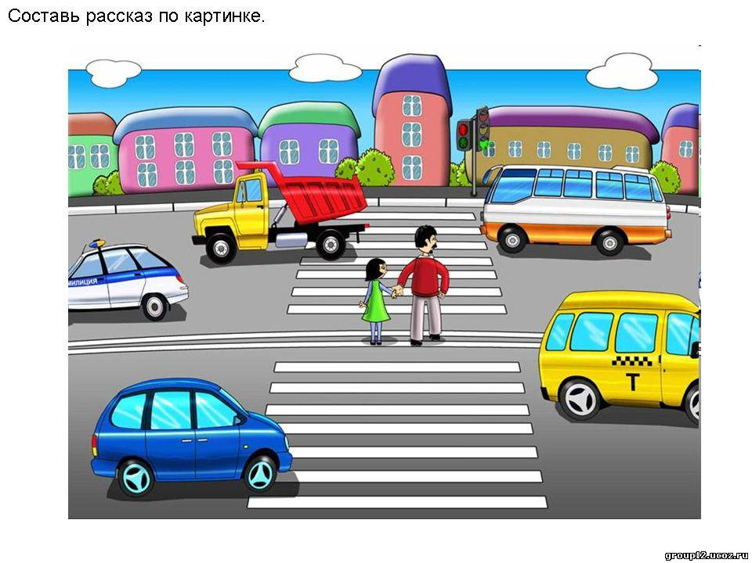
Как надо переходить улицу, если нет светофора?
Прежде чем начать переход улицы, надо сначала посмотреть налево, дойти до середины дороги, посмотреть направо и, если нет машины, закончить переход

Slide 8
В какой последовательности расположены сигналы в трёхсекционном светофоре?
Сигналы в трёхсекционном светфоре располагаются сверху вниз в последовательности: красный, жёлтый, зелёный

Slide 9
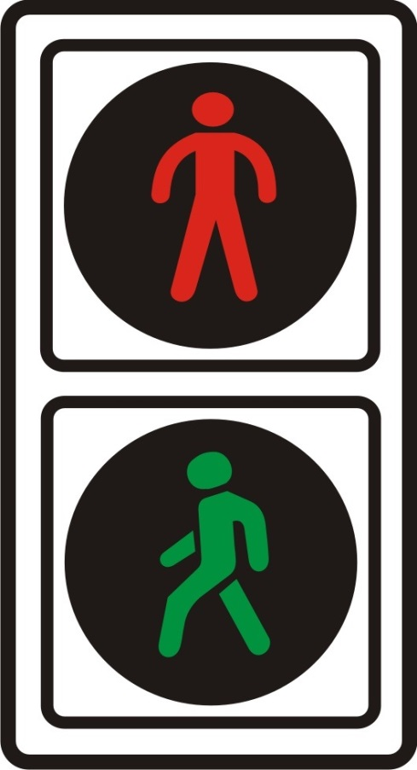
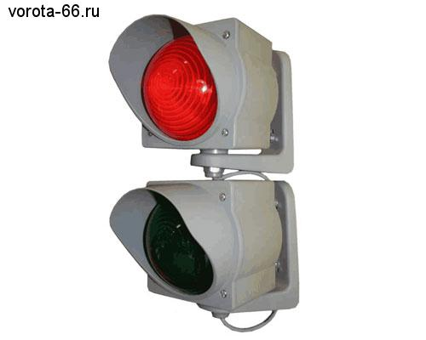
Какие ещё пешеходные светофоры вы знаете?
Светофоры, на которых изображены человечки – красный и зелёный, а также светофоры с зелёным сигналом «Идите» и красным «Стойте»

Slide 10
Список использованных ресурсов
ОБЖ. 1 класс. Поурочные планы. Н.А.Горбунова
http://www.autopravo39.ru/faqs/item/malenkie-pravila
http://parents-kids.ru/index.php/component/k2/itemlist/user/43-%D0%B0%D0%B4%D0%BC%D0%B8%D0%BD?start=80
http://www.proshkolu.ru/user/Polikarpowa/file/531925/
http://vestochka425.ru/content/bezopasnye_dorogi
http://renaultstory.ru/index2.php?option=com_content&task=emailform&id=957

